Slide 1
Industrial equipment

Slide 2
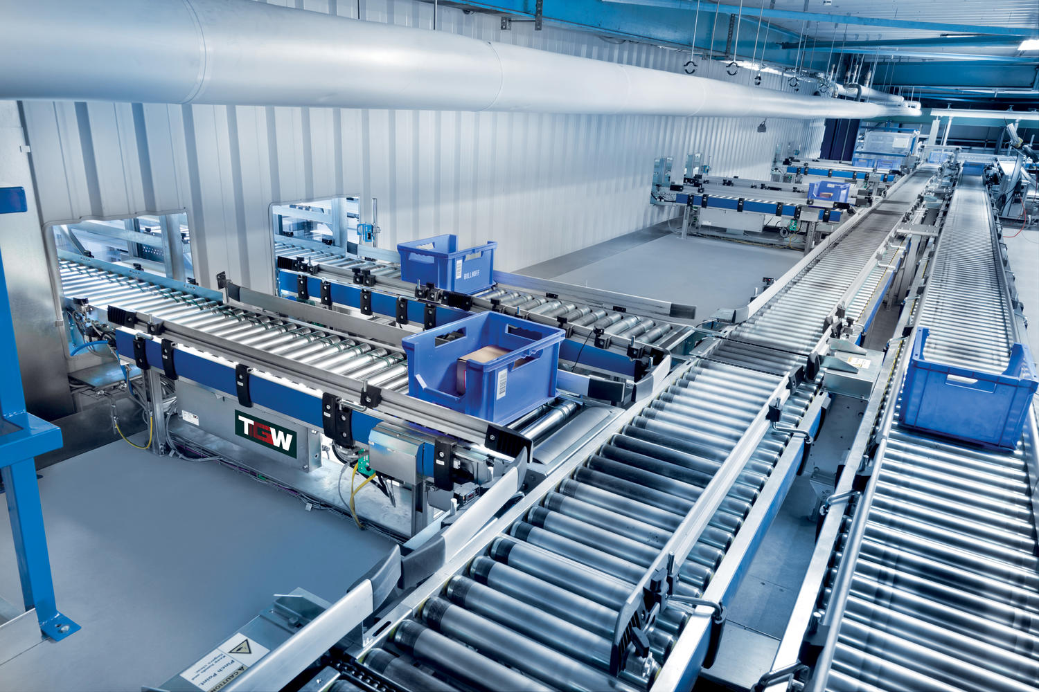
Industrial equipment: types and types
No production is complete without industrial machines and complexes designed to perform, control and support various technological processes. Enterprises that are engaged in the production of all kinds of products and goods need special equipment, which is a set of devices, machines and aggregates that perform various tasks.

Slide 3
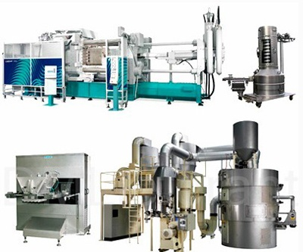
Types and classification of industrial equipment
Finishing, processing, and harvesting are important processes that cannot be carried out without special machines. High-quality industrial equipment is supplied by TD "Veda-KIP", offering its customers to purchase equipment of different orientation and specifications.

Slide 4
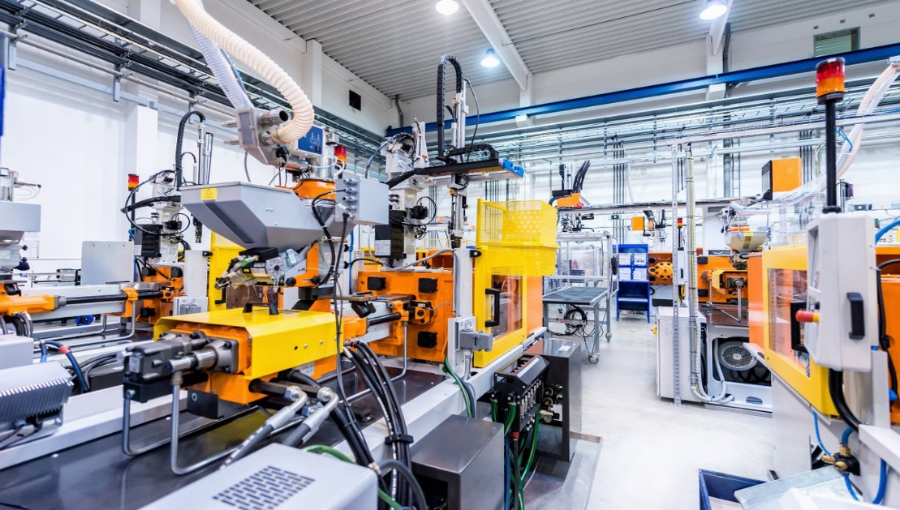
Classification of industrial equipment
All devices used in production can be divided into the following categories::Transporting machines and devices; Stationary and mobile units-engines; Processing equipment; Technological devices.

Slide 5
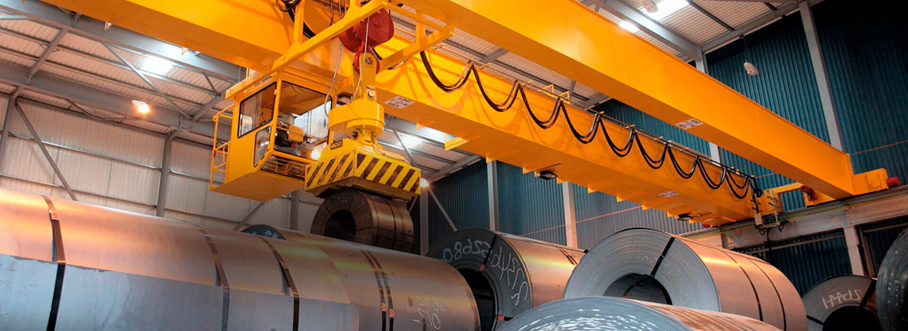
Transport devices
This category of equipment fully corresponds to its name and includes all machines and units used for the transportation of various goods in enterprises.

Slide 6
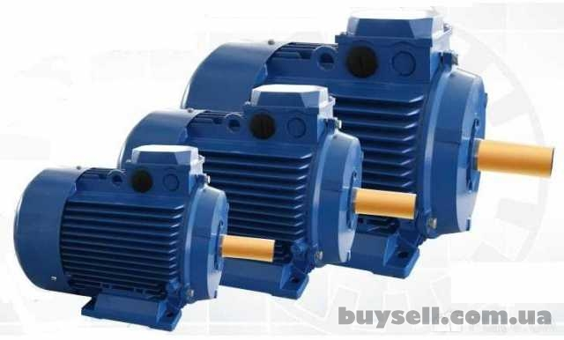
Engines for other equipment
This category includes electric motors, hydraulic turbines, and other units that can convert energy into a resource for performing mechanical work.

Slide 7
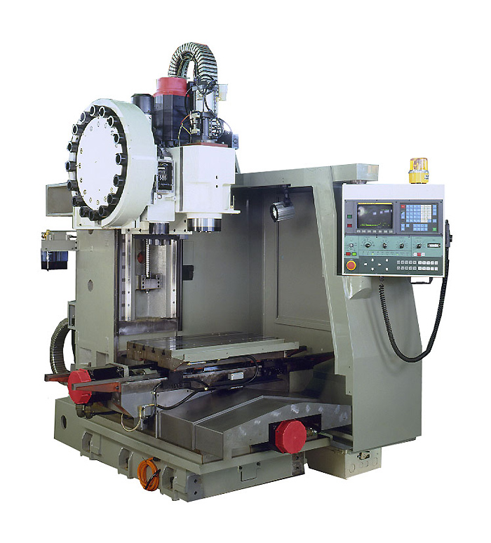
Processing devices
Machines and machines that support the execution of the processing process of goods manufactured at enterprises. Processing can be primary, repeated, and final. Depending on the stage of production, choose the type of device to work with.

Slide 8
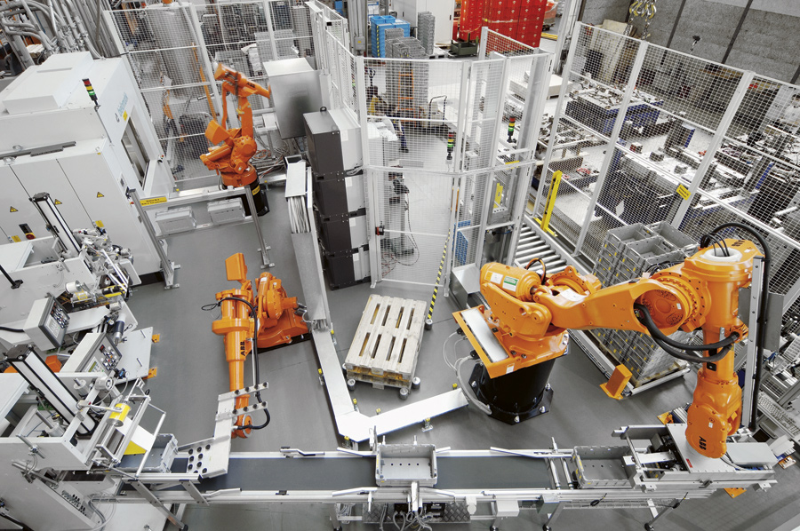
Technological complexes
Automate various production processes. These are difficult-to-maintain machines that can only be operated by a trained specialist. The operator of such equipment provides technical support and regular maintenance, prevention.

Slide 9
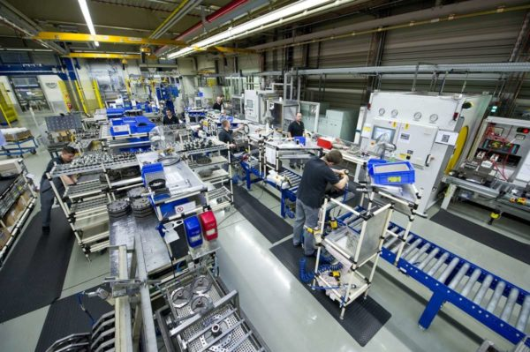
Classification by exposure method and equipment specialization.
Depending on what works and technological processes are carried out at the enterprise, the equipment is universal and narrowly focused. Universal machines are able to perform various tasks without any strict restrictions.Sometimes a company needs specialized equipment to perform a specific production process. Such machines and technical complexes most often serve the food, woodworking and pharmaceutical industries.

Slide 11
Промышленное оборудование

Slide 12
Промышленное оборудование: типы и виды
Ни одно производство не обходится без промышленных машин и комплексов, предназначенных для выполнения, контроля и поддержки различных технологических процессов. Предприятия, которые занимаются производством всех видов продукции и товаров, нуждаются в специальном оборудовании, которое представляет собой совокупность устройств, машин и агрегатов, выполняющих различные задачи.

Slide 13
Виды и классификация промышленного оборудования
Отделка, обработка и сбор урожая-важные процессы, которые не могут быть выполнены без специальных машин. Высококачественное промышленное оборудование поставляет ТД "Веда-КИП", предлагая своим клиентам приобрести оборудование различной направленности и технических характеристик.

Slide 14
Классификация промышленного оборудования
Все устройства, используемые в производстве, можно разделить на следующие категории: Транспортные машины и устройства;Стационарные и мобильные агрегаты-двигатели;Технологическое оборудование;Технологические устройства.

Slide 15
Транспортные устройства
Эта категория оборудования полностью соответствует своему названию и включает в себя все машины и агрегаты, используемые для перевозки различных грузов на предприятиях.

Slide 16
Двигатели для другого оборудования
К этой категории относятся электродвигатели, гидравлические турбины и другие агрегаты, которые могут преобразовывать энергию в ресурс для выполнения механических работ.

Slide 17
Обрабатывающие устройства
Машины и станки, обеспечивающие выполнение процесса обработки товаров, производимых на предприятиях. Обработка может быть первичной, повторной и окончательной. В зависимости от стадии производства выберите тип устройства для работы.

Slide 18
Технологические комплексы
Автоматизация различных производственных процессов. Это сложные в обслуживании машины, которыми может управлять только обученный специалист. Оператор такого оборудования обеспечивает техническую поддержку и регулярное техническое обслуживание, профилактику.

Slide 19
Классификация по способу воздействия и специализации оборудования.
В зависимости от того, какие работы и технологические процессы выполняются на предприятии, оборудование является универсальным и узконаправленным. Универсальные машины способны выполнять различные задачи без каких-либо строгих ограничений.Иногда компании требуется специализированное оборудование для выполнения определенного производственного процесса. Такие машины и технические комплексы чаще всего обслуживают пищевую, деревообрабатывающую и фармацевтическую промышленность.

